Slide 1
«Формирование познавательного интереса обучающихся на уроках английского языка на основе использования ИКТ».
Выполнила:
учитель английского языка
МАОУ СОШ № 18
Пенкина Елена Владимировна

Slide 2
Учение, лишенное всякого интереса и взятое только силой принуждения, убивает в ученике охоту к овладению знаниями. Приохотить ребенка к учению гораздо более достойная задача, чем приневолить.
К.Д. Ушинский

Slide 3
Актуальность
- интенсивное внедрение ИКТ в образование
-серьезное увлечение молодежи компьютером
-рост популярности английского языка в мировом пространстве
Эффективное применение ИКТ на уроках английского языка
наглядность
аудио и видео ресурсы
контроль
повышение уровня преподавания

Slide 4
Планируемые результаты:
Повышение качества
знаний
Рост участия
обучающихся в творческих
конкурсах и олимпиадах
Отсутствие
неуспевающих по предмету
Повышение интереса
обучающихся к изучению
английского языка

Slide 5
Уроки с использованием ИКТ
стимулируют интерес учащихся к изучению ИЯ
позволяют дифференцировать обучение и служат одним учащимся для ликвидации пробелов в знаниях, а другим для расширения своих знаний,
стремление к самостоятельной работе по овладению иностранным языком как на уроке, так и во внеурочное время
способствуют более глубокому и осознанному восприятию нового материала
способствуют развитию познавательного и коммуникативного интереса

Slide 6
Формы уроков
Урок
Видео-урок
Урок –
проект
Урок –
экскурсия
Урок –
лекция
Урок –
игра

Slide 7
КОМАНДНЫЕ ИГРЫ
Цель:
Выработка эффективных навыков коммуникаций;
Возможность раскрыть потенциал каждого из участников, проверить свои знания;
Групповое сплочение и поднятие командного духа

Slide 9
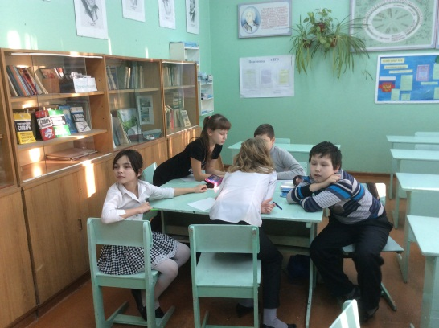
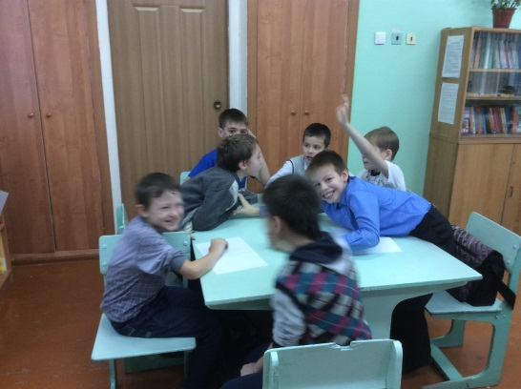
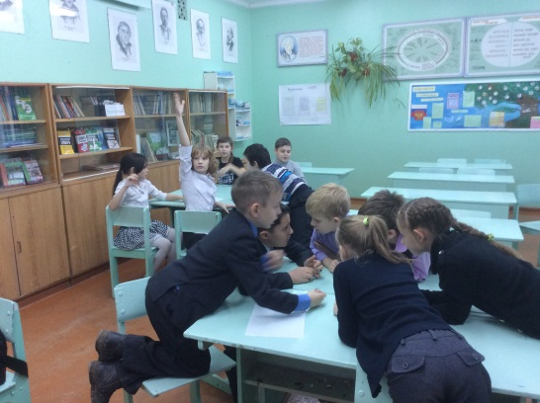
Этапы командной игры
Этап 1 - формирование команд,
выбор лидера, оформление атрибутики команд

Slide 10
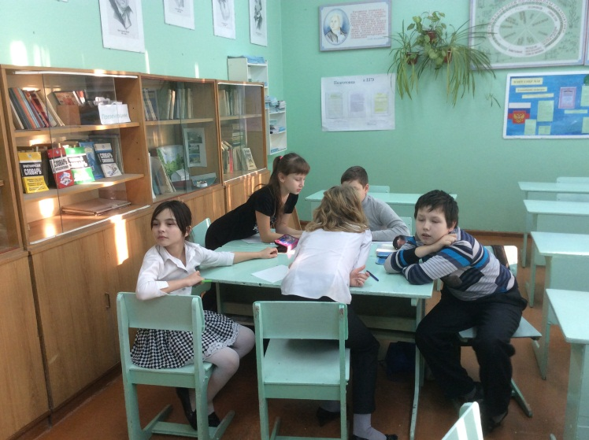
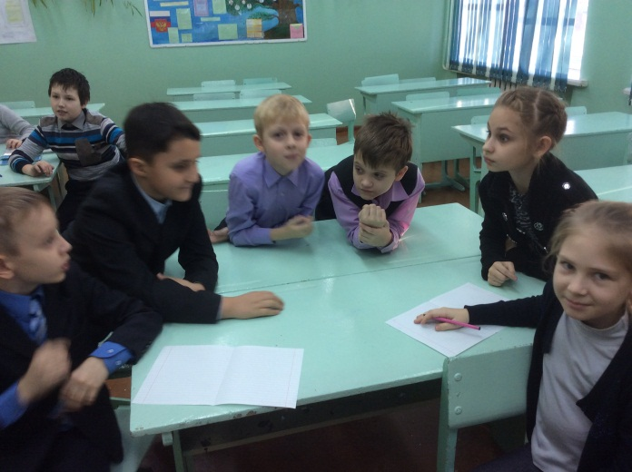
Этапы командной игры
Этап 2 - знакомство с целью игры, конкурсными заданиями

Slide 11
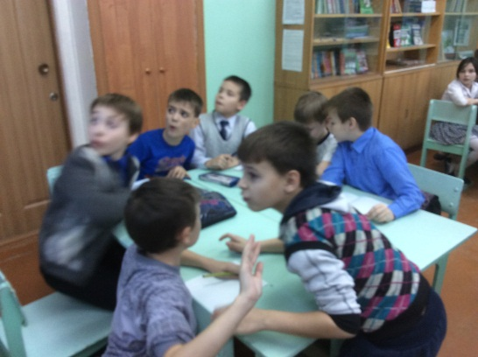
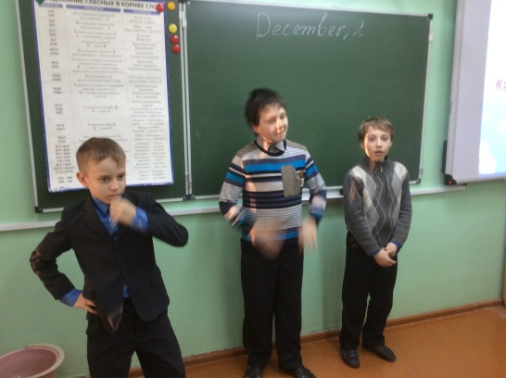
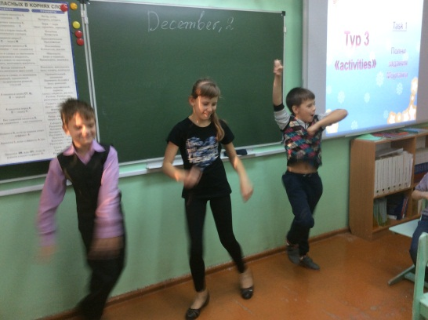
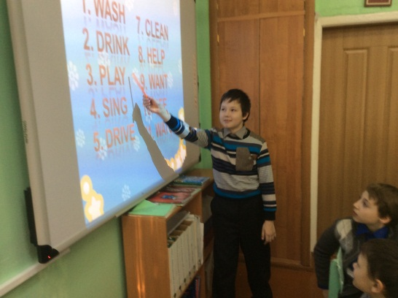
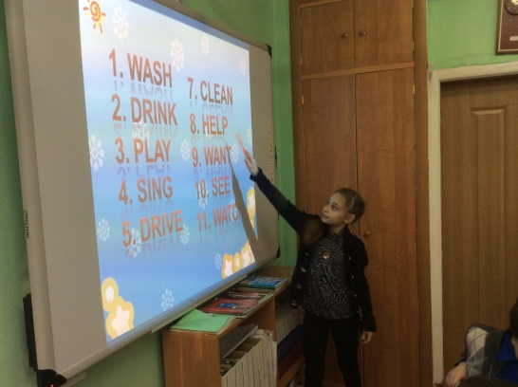
Этапы командной игры
Этап 3 - проведение
конкурсной программы

Slide 12
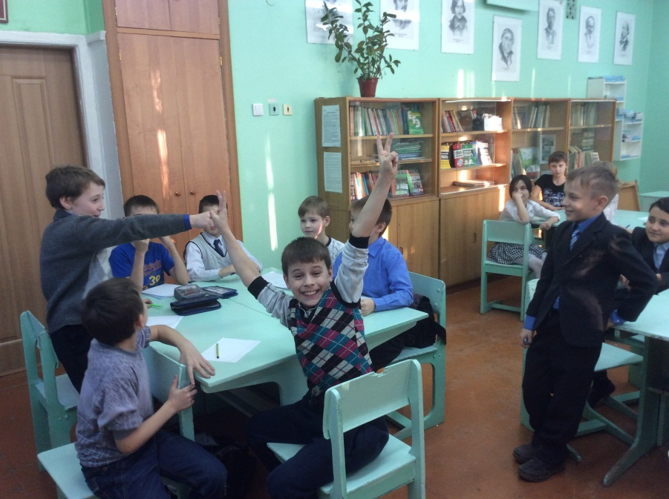
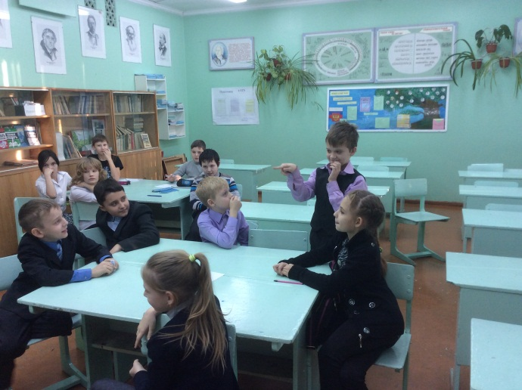
Этапы командной игры
Этап 4 - подведение итогов, объявление результатов

Slide 13
ВЫВОД: Знакомство с новым материалом на английском языке, его отработка и закрепление в игровой форме в виде командных игр, активное использование ИКТ делает процесс обучения более красочным и эмоциональным.

Slide 14
Благодарю за внимание!

